Slide 1
L-glass商业计划书
-眼镜的革命

Slide 2

1
目 录
1
CONTENTS
摘要
2
项目介绍
行业前景
需求分析
盈利模式
核心优势
3
产品运营
产品介绍
销售渠道
技术核心
4
风险管控
危机预测
解决方案
财务计划
SWOT分析

Slide 3
摘要
PART
1

Slide 4
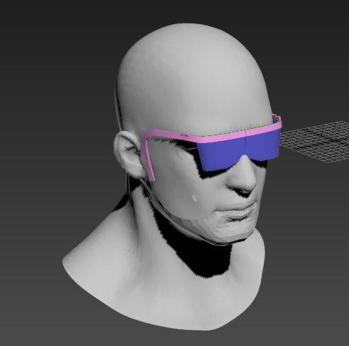
摘要
与传统眼镜完全不同的革命性设计
全新的佩戴方式
更好的使用体验
此项目为一种全新设计的眼镜，命名为L-glass.
本专利对应眼镜通过夹紧头部两侧提供支撑力，固不需要架于耳朵与鼻梁之上。
更舒适的佩戴体验，不会有鼻梁的压迫感
更稳定，即使运动中也不会出现晃动与掉落
不影响佩戴耳机等其他设备，不再需要纠结大耳机与近视眼镜了！
因为本身的设计，更可以产生瘦脸的效果

Slide 5
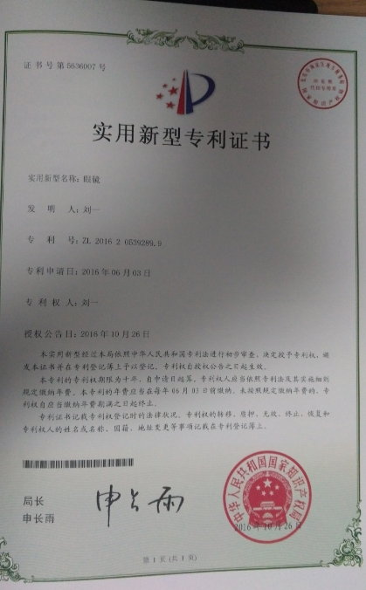
摘要
专利证书

Slide 6
项目介绍
PART
2
行业前景
需求分析
盈利模式
核心优势

Slide 7


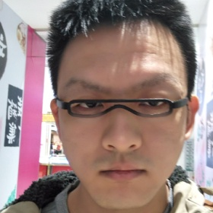
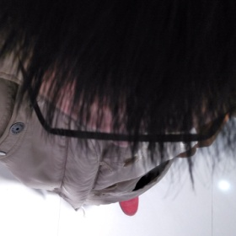

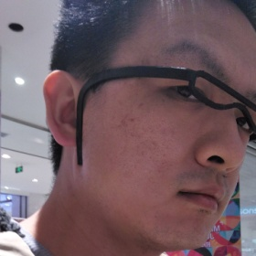

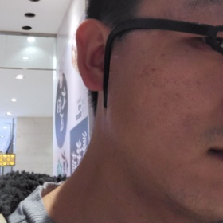
行业前景
一个革命性的设计 改变一个产业！
现代眼镜的出现在200年前，历经多次的发明改进，看似属于一个成熟的行业，但L-glass势必会成为眼镜业再一次的革命！
全新的镜架结构，全新的佩戴方式与体验。
势必带来一个全新的市场！

Slide 8
产品系列
原型镜
运动镜
美容修脸镜
墨镜
电竞镜
该眼镜预计分为以下几种款式，针对不同的使用者
1.原型镜：基础的镜架和镜片，日常使用无压力
2.运动镜：针对运动设计，提供更强的支撑与稳定性，在运动中游刃有余
3.电竞镜：针对广大玩家设计，更好保护视图，更绚外观
4.美容修脸镜：针对爱美人士，因为眼镜镜腿较长，经过合理设计可以起到瘦脸的视觉效果，物理美容不打针

Slide 9
需求分析-
国内近视人群
中国近视人数总计：4亿
60%
中国视力障碍人数基数大，比例也较大，主集中在学生与成年人。

Slide 10

盈利模式
线上
销售
线下配镜
租借
资质
1.普通款
其他模式
2.运动款
3.电竞款
盈利模式分为线上销售与线下销售，线上销售覆盖广，线下销售服务精确。

Slide 11
盈利模式
与门店合作。
线下
销售
线上
销售
线上销售更利于开展 销售，用户在网站选择自己喜欢的颜色款式，采用快递运输。
首先推出普通款L-glass眼镜
普通款
运动款
随后推出运动款L-glass眼镜
盈利模式
随后推出电竞款L-glass眼镜
电竞款
其他模式

Slide 12

核心优势
专利号码 ZL 2016 2 0539289.9
本款眼镜在外形，佩戴，使用各方面有全面超越现有框架眼镜的优势，
必将再次改变人们的生活
专利
技术
全面超越现有眼镜！
成本
优势
全新设计

Slide 13

产品运营
PART
3
产品介绍
技术核心
销售渠道

Slide 14
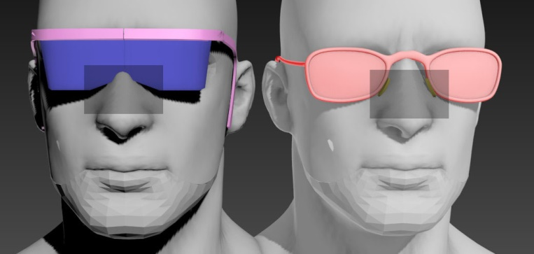
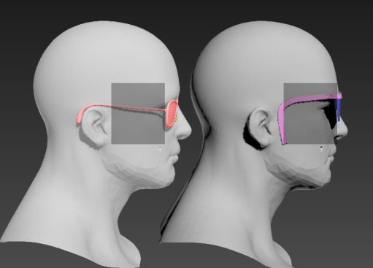
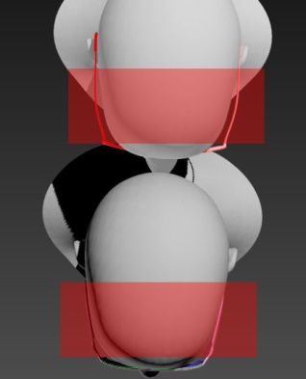
产品介绍
普通眼镜需要鼻托提供支撑，故有鼻托，
本专利眼镜不需要鼻托提供支撑故不需要鼻托
无鼻托
普通眼镜通过架于耳朵提供支撑力,故镜架需要架于耳朵上，
本专利对应眼镜通过夹紧头部两侧提供支撑力，固不需要架于耳朵之上。
释放耳朵
普通眼镜通过耳朵和鼻梁提供支撑，帮镜架和头部之间有间隙，
本专利眼镜通过夹紧头部提供支撑，故和头部之间无间隙，整体贴合，佩戴更舒适
更舒适

Slide 15

技术核心
尺寸信息
无竞争
对手
核心专利
知识产权
材料信息
理念领先
针对不
同人群
解决现有眼睛缺陷
掌握核心专利，产品尺寸，材料等信息。

Slide 16




销售渠道
官方平台
众筹
线下门店
其他

Slide 17
风险管控
PART
4
危机预测
解决方案
财务计划
SWOT分析

Slide 18
危机预测
初期成本
初期产品订单较少，单个成本较高
了解度低
L-glass为新事物，之前市场上并不存在此产品，用户了解度低
成本增加
行业壁垒
新兴行业
配套产业不成熟，如包装，材料，门店测量镜架尺寸等
了解度低
抄袭山寨
新兴行业
行业壁垒
对现有行业格局是相当大的挑战，会受到传统眼镜行业的挑战
抄袭山寨
会有不良商家进行抄袭复制

Slide 19

解决方案
如何解决初期成本的问题？
初期成本
提高单价。
了解度低
如何解决了解度低的问题？
通过营销与网站。
新兴行业
如何解决新兴行业的问题？
与门店厂家合作。
行业壁垒
如何面对行业行业壁垒问题？
与镜片厂家合作。
如何面对抄袭山寨问题？
抄袭山寨
法律维护。

Slide 20
财务计划
资金投入情况
资金使用计划占比
500万
200万
第二期
第一期
第一期投资将于2017年3月15日进入，用于L-Glass开发与推广，第二期预计将2018年3月1日进入，具体占比视第一期财务状况决定。
第一期投资将主要用在以下方面：技术开发占比为30%、推广拓展占比为20%、设计成本占比30%、人力占比20%。

Slide 21
SWOT分析
我们的优势有哪些？
我们的劣势有哪些？
S
W
专利技术，全新设计，全面超越现有眼镜的佩戴体验。
缺少资金，知明度低。
绝对优势产品。
更早进入市场，更领先潜在竞争者。
T
O
我们的机会有哪些？
我们的威胁有哪些？

Slide 22

谢谢观看
THANKS FOR YOUR ATTENTION
汇报人 ：刘一

